Slide 1
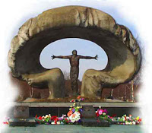
“Чорнобиль не має минулого часу” Урок пам’яті в 9д і 6кл. Кл. керівник 9д Радзіх С.Д. 25/04/2013

Slide 2
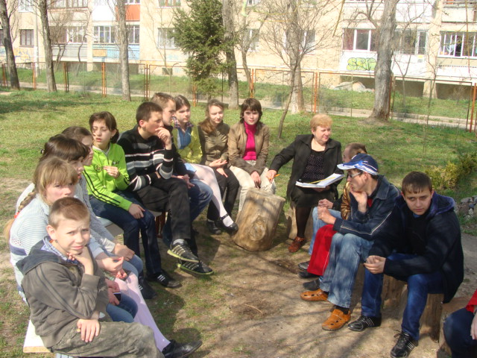

Slide 3
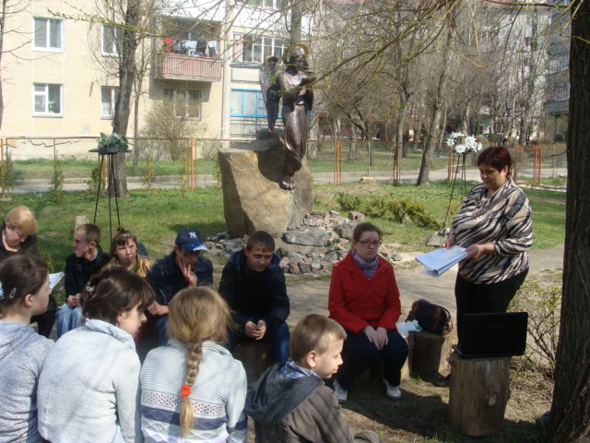
Чорнобиль... Трагедія... Пам'ять... Не можна про це не казати, Мовляв, це було вже давно. Перед очима батько-мати, І Україна, і Дніпро. Не можна ні про що мовчати, Горить тривогою чоло...

Slide 4
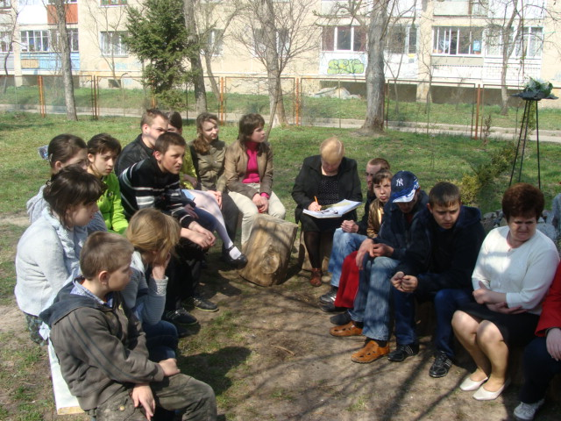

Slide 5
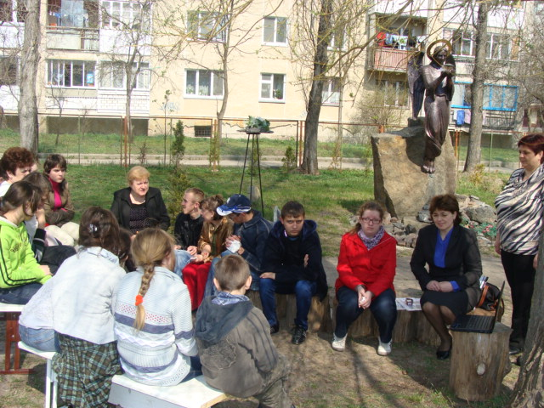

Slide 6
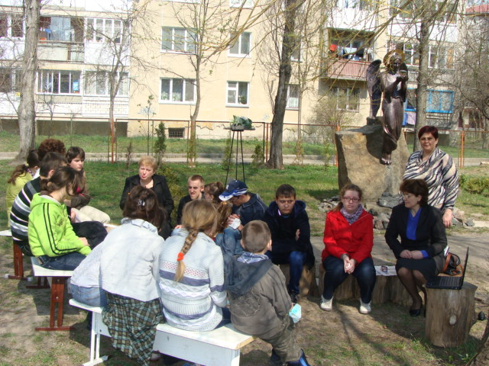

Slide 7
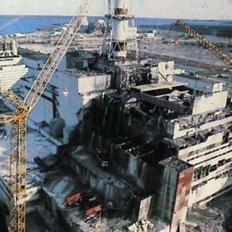
Чорнобиль закутий колючим парканом Чорнобиль... згадаємо знову і знову Це місце, окутане темним туманом - Це пустка одвічна - Чорнобильська зона.

Slide 8
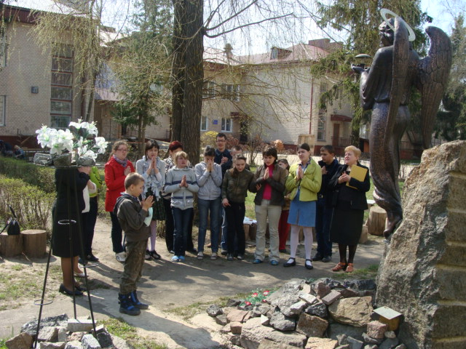

Slide 9
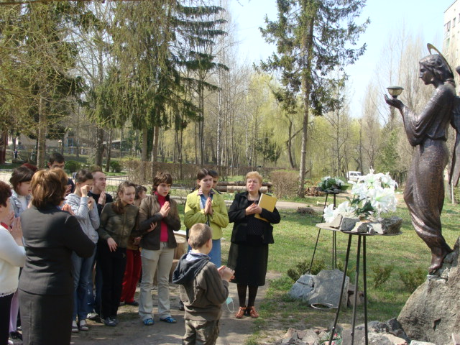
Чи знаєш ти, світе, Як сиво ридає полин, Як тяжко, як тужно Моєму народу болить! Б. Олійник

Slide 10
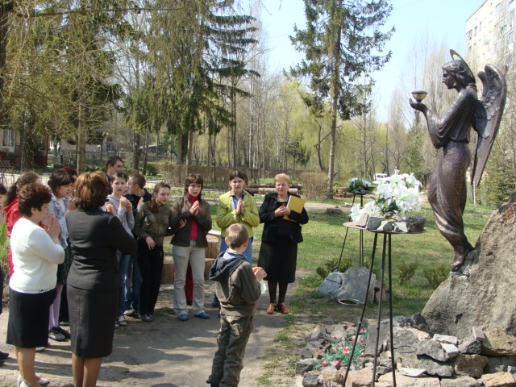

Slide 11
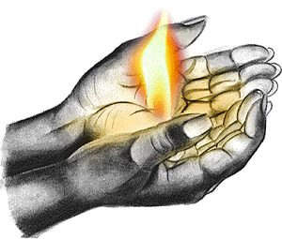
Боже, подай у душі доброго вогню — Хай воскресає світ животворящий, Хай до нащадків озоветься пращур, Хай древній рід збере свою рідню. Боже, очисть від скверни воду нам і кров Хай доля нас завчасно не займає... Пошли нам, Боже, згоду і любов, І той вогонь, що в світі нас тримає.

